Slide 1
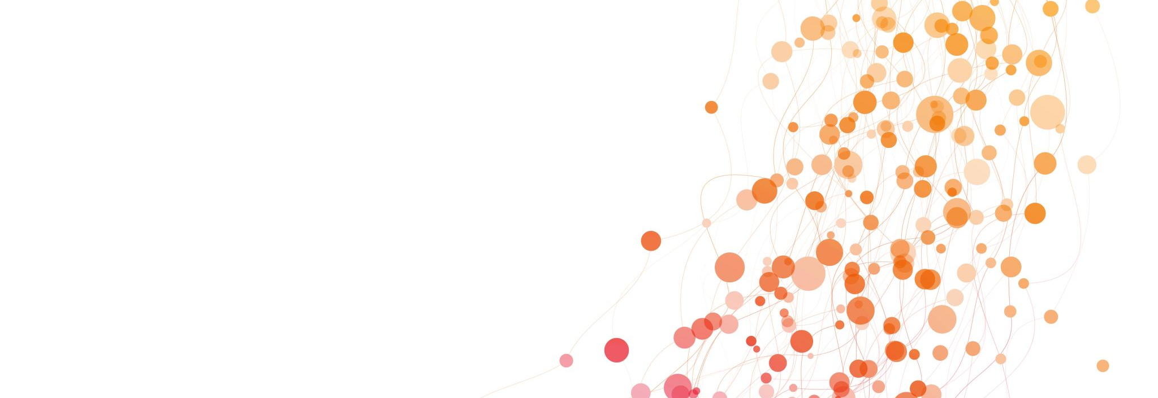
La validation croisée en machine learning

Slide 2
Qu’est ce que la validation croisée?
Technique d'évaluation des performances des modèles d'apprentissage automatique.
Elle consiste à diviser le jeu de données en deux parties : une partie pour l'entraînement du modèle et une autre partie pour tester sa performance.
Permet de tester la capacité de généralisation des modèles sur des données inconnues

Slide 3
Les méthodes de validation croisée
La validation croisée K-Fold
Validation croisée Leave-One-Out
Validation croisée Hold-Out
Validation croisée stratifiée

Slide 4
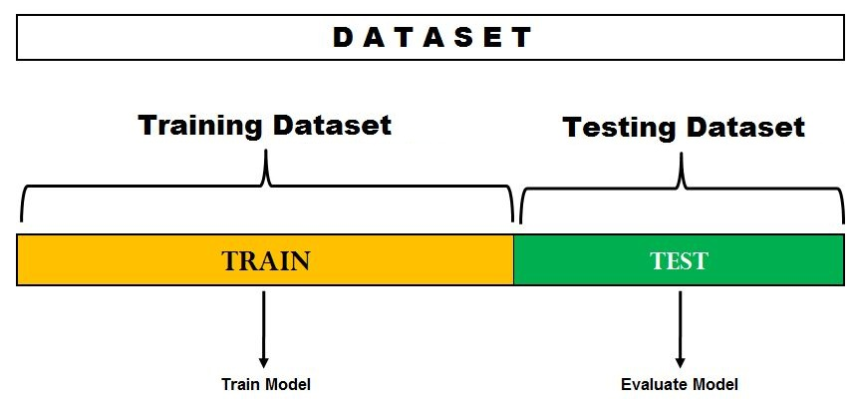
Validation croisée Hold-out/ Train test split
Diviser le jeu de données en deux ensembles, un ensemble d'entraînement et un ensemble de test (70/30)
Entraîner le modèle sur l'ensemble d'entraînement et tester sur l'ensemble de test
Répéter plusieurs fois en choisissant à chaque fois un nouvel ensemble d'entraînement et de test de manière aléatoire
Moyenner les résultats pour obtenir une estimation de la performance globale du modèle
Source de l’image: https://www.analyticsvidhya.com/blog/2021/05/4-ways-to-evaluate-your-machine-learning-model-cross-validation-techniques-with-python-code/

Slide 5
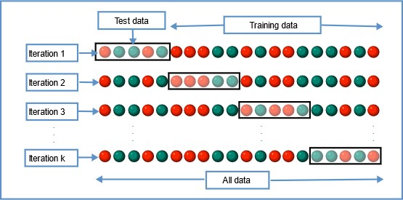
Validation croisée K-Fold
Diviser le jeu de données en K sous-ensembles de taille égale
Entraîner le modèle sur K-1 sous-ensembles et tester sur le sous-ensemble restant
Répéter K fois en changeant à chaque fois les sous-ensembles utilisés pour l'entraînement et le test
Moyenner les résultats pour obtenir une estimation de la performance globale du modèle
Source de l’image: https://www.analyticsvidhya.com/blog/2021/05/4-ways-to-evaluate-your-machine-learning-model-cross-validation-techniques-with-python-code/

Slide 6
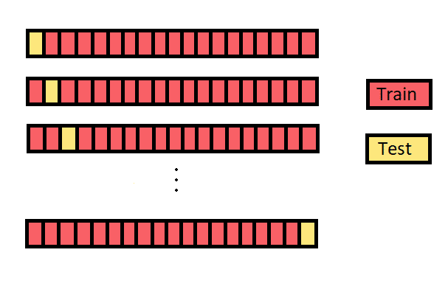
Validation croisée Leave-One-out
Diviser le jeu de données en n sous-ensembles, chaque sous-ensemble ne contenant qu'une seule observation
Entraîner le modèle sur n-1 observations et tester sur la seule observation restante
Répéter n fois en changeant à chaque fois l'observation utilisée pour le test
Moyenner les résultats pour obtenir une estimation de la performance globale du modèle
Source de l’image: https://blent.ai/blog/a/validation-croisee-machine-learning

Slide 7
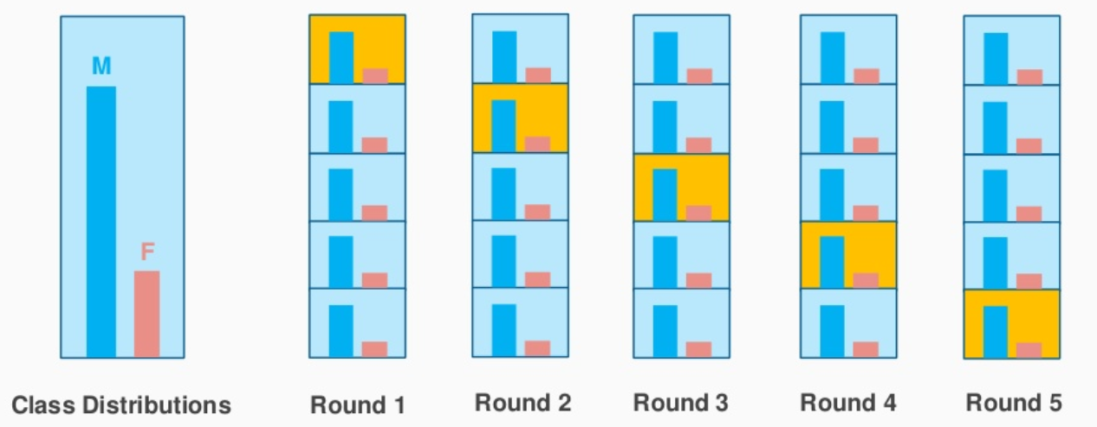
Validation croisée stratifiée
Diviser le jeu de données en sous-ensembles de manière à ce que chaque sous-ensemble contienne une proportion équivalente de chaque classe
Entraîner et tester le modèle sur chaque sous-ensemble
Moyenner les résultats pour obtenir une estimation de la performance globale du modèle
Source de l’image: https://www.analyticsvidhya.com/blog/2021/05/4-ways-to-evaluate-your-machine-learning-model-cross-validation-techniques-with-python-code/

